Slide 1
Fyziologie tělesné zátěže
PŘEDNÁŠKA 2/4
Jan Novotný, říjen 2024
OBSAH:
Funkce trávicí soustavy ledvin při fyzické zátěži.
Vliv fyzické zátěže na Imunitní systém.
Vnitřní prostředí při fyzické zátěži – acidobazická rovnováha, oxidační stres, hyponatriemie.
Tělesná teplota a fyzická zátěž. Termografie sportovců.
Únava – příčiny, druhy a projevy únavy, přetrénování. Diagnostika a sledování únavy.
Monitoring únavy a regenerace sil. Měření a hodnocení variability srdeční frekvence (HRV).
Základy sportovní antropologie a antropometrie - vztah rozměrů, tvaru a složení těla k fyzické / pohybové zátěži, diagnostika a hodnocení.

Slide 2
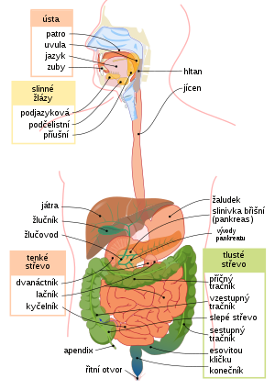
Trávicí soustava (TS) při fyzické zátěži
Fyziologické změny
- menší prokrvení
- útlum peristaltiky
- útlum vstřebávání a trávení
Potíže – nevolnost, zvracení, bolesti břicha
Příčiny:
Náhlý začátek intenzivního cvičení bez „zahřátí“
Nevhodná dieta a pití nápojů před a během zátěže - nadměrné pití nápojů a množství jídla nebo jeho doplňků, hypertonický nápoj
Neurovegetativní dysfunkce (ischemie nebo hyperperfuse střev, peristaltika)
Onemocnění TS nebo jiná (migréna, ..)
Úraz

Slide 3
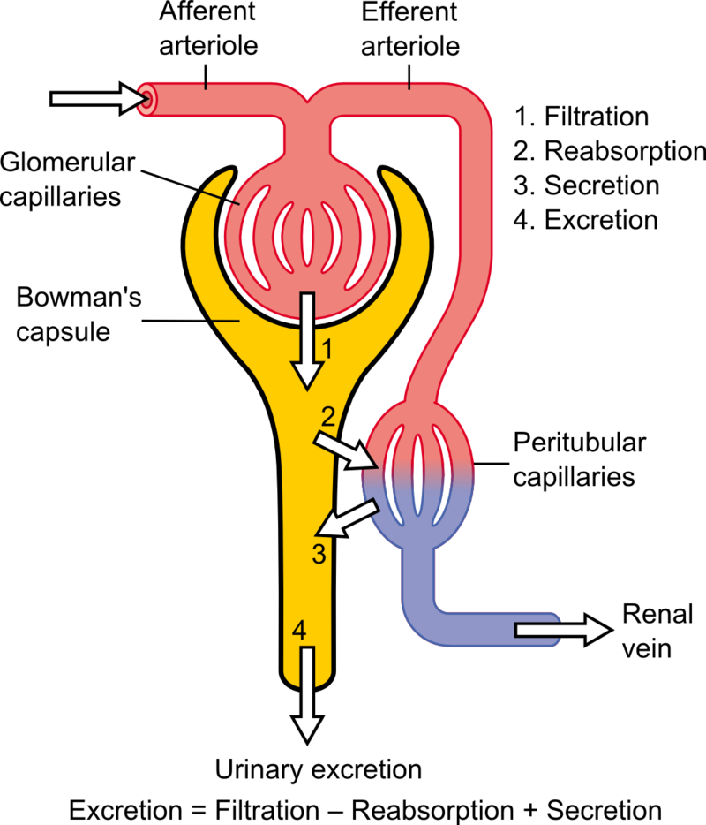
FUNKCE ledvin PŘI ZÁTĚŽI
- udržují homeostázu :
snaží se udržet stálý objem a osmolalitu extracelulární tekutiny (poměr vody a látek v ní obsažených)
  ↓ vylučování H₂O a Na⁺, mohou ↑ vylučování K⁺
snaží se vyloučit nadbytečné množství produktů metabolizmu - močoviny a kyseliny močové
podílejí se na udržení acido-bazické rovnováhy – podle potřeby mění množství vylučování vodíkových protonů H⁺ a hydrogenkarbonátových aniontů HCO₃⁻.
při hypoxii ↑ tvorba erytropoetinu, který stimuluje tvorbu červených krvinek v kostní dřeni.
↓ GLOMERULÁRNÍ FILTRACE KRVE
↓ TUBULÁRNÍ REABSORPCE a SEKRECE MOČI
Doplňovat ztráty H₂O a minerálů (Na⁺) nápoji !

Slide 4
Ledviny a fyzická zátěž
Některé příčiny sportovní hematurie (upraveno podle Doležel a kol., 2006):
• renální arteriolární vazokonstrikce, částečná renální hypoperfuze/ischemie
• dehydratace zvýšením viskozity krve a hemolýze
• vzestup tělesné teploty – dochází ke snížení odolnosti membrány erytrocytů a hemolýze
• vliv volných radikálů
• excesivní fyzická zátěž s dehydratací – nebezpečí rozvoje rabdomyolýzy

Slide 5
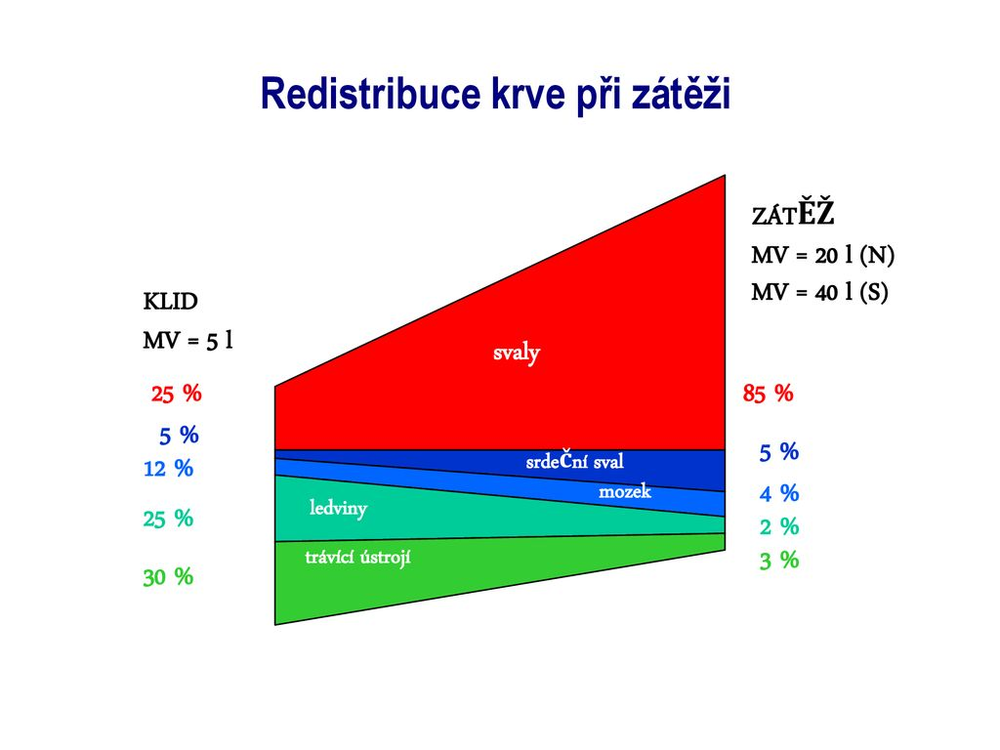
Omezení průtoku krve při zátěži v trávicí soustavě a ledvinách
(Vilikus, 2023)

Slide 6
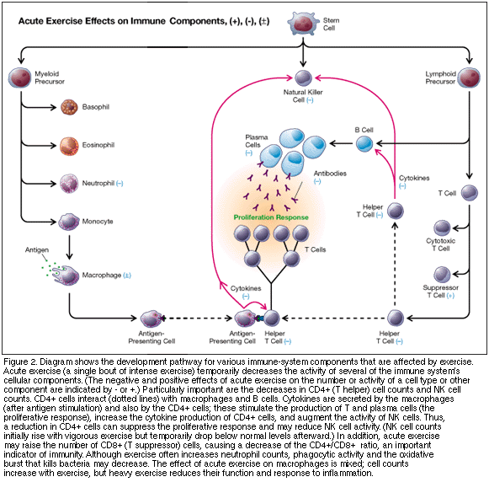
BEZPROSTŘEDNÍ VLIV TréninkU (+/-) Na imunitní systém

Slide 7
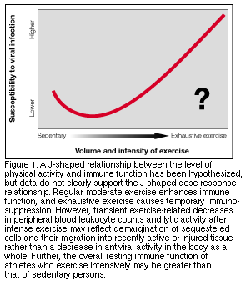
Trénink a imunitní systém a výskyt virového onemocnění (R. Sephard, P.N. Shek 1999)
CVIČENÍ | BUNĚČNÉ MECHANISMY | HUMORÁLNÍ MECHANISMY
lehké | Natural Killers Makrofágů T-lymfocytů
těžké dlouhodobé | Natural Killers Makrofágů | Pl (IgA, IgG) Interferon C-reaktivní protein
VÝSKYT VIROVÉHO ONEMOCNĚNÍ
malá vyčerpávající
Objem a intenzita fyzické zátěže
TĚŽKÉ CVIČENÍ
→ kumulativní mikrotrauma (rhabdomyolýza) → lokální a systémové akutní fázi zánětu (leukocytóza)
→ destrukce bílkovin a leukocytů + psychický stres → IMUNOSUPRESE (leukopenie)
→ nedostatek glutaminu, argininu, L-karnitinu, esenciálních AMK, vit. B6, kys.listové, vit.E, …

Slide 8
Imunitní systém a fyzická zátěž
Bílé krvinky (Leu – Leukocyty; 3-11.10-9 v 1 litru krve)
jsou součástí buněčné (monocyty) i protilátkové (lymfocyty) imunity:
• Monocyty (3–8 % z celkového počtu leukocytů) se v periferních tkáních mění v makrofágy – buňky, které dovedou pohltit (fagocytovat) a dále zpracovat fragmenty z poškozených buněk, nebo infekční agens (viry, bakterie).
• T–lymfocyty. Např. Přirození zabíječi (NK – Natural Killers) jsou lymfocyty, které dovedou nespecificky likvidovat cizorodé nebo nepatřičné látky.
o ↑ počet v krvi 2-4 dny po cvičení je známkou probíhající snahy imunitního systému reparovat mikrotraumatizované myocyty po intenzivní zátěži.
o ↓ počet v krvi může být důsledkem dlouhodobějšího přetížení po opakovaných vysoce intenzivních vytrvalostních zátěžích.
Protilátky (Pl, Ig - imunoglobuliny)
jsou látky, které dovedou neutralizovat a opsonizovat cizorodé látky (antigeny).
↑ množství v krvi signalizuje aktivní imunitní reakci, snahu eliminovat antigeny.
↓ množství v krvi (především IgA a IgG) může být známkou přetížení a přetrénování.
Pravděpodobně v důsledku oxidačního stresu při fyzické zátěži.

Slide 9
Imunitní systém a fyzická zátěž
Sedimentace erytrocytů (FW; ♂: 2–5 mm/hod; ♀: 3–8 mm/hod)
vyjadřuje rychlost poklesu hladiny červených krvinek ve vzorku nesrážlivé krve.
Je ukazatelem aktivity imunitního systému.
↑ při akutní nebo chronické infekci, především bakteriální, ale i při jiných zánětech.
↑ při rabdomyolýze.
↓ bývá při neurovegetativní dystonii, zvl. U mladých lidí.
C-reaktivní protein (CRP; norma do 8 mg/l)
je bílkovina podporující pohlcování (fagocytózu) cizorodých částic, zbytků poškozené tkáně, baktérií atd. Je rovněž zvýšen při akutní infekci.
↓ může být ukazatelem imunosupresivního působení opakovaného přetížení, přetrénování.
Interferony (α, β; γ)
Jsou bílkoviny nespecifické imunity, především protivirové.
↓ po přetížení větším objemem dlouhodobějšího intenzivního vytrvalostního tréninku.

Slide 10
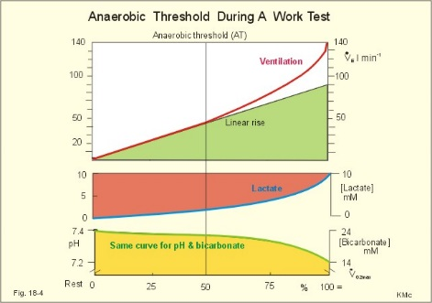
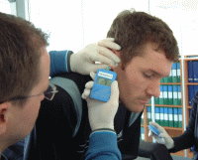
Acidobazická rovnováha (mezi kyselými a zásaditými látkami)
Při svalové práci se uvolňují H⁺, které jsou podstatou acidózy, kterou kompenzují baze.
Maximální koncentrace H⁺ (cH⁺):
v klidu 44,7 – 45,5 mmol/l)
Negat. logaritmus koncentrace H⁺(pH):
v klidu 7,4; při zátěži < 7,0)
Úbytek bazí (base excess, -BE):
v klidu 1-2 mmol/l; po max. zátěži >22

Slide 11
Acido-bazická rovnováha, ZÁTĚŽOVÁ ACIDÓZA
Při intenzivní svalové práci je produkováno více H⁺
→ ↑poměr kyselých a zásaditých látek ve vnitřním prostředí, tj. zdrojů vodíkových kationtů H⁺ a bazí - zdrojů hydroxylových aniontů OH⁻.
Buňky mohou dobře fungovat v prostředí se stálým množstvím H⁺ a jeho poměru k OH⁻. V krvi je u zdravého člověka v tělesném klidu slabě zásadité prostředí, kdy je pH kolem 7,4.
(pH je záporný desítkový logaritmus koncentrace vodíkových kationtů).
Stavu s vyšším množstvím H⁺ (pH < 7,3) se říká acidóza - kyselé prostředí.
(Stavu s nižším množstvím H+ (pH > 7,5) se říká alkalóza - zásadité prostředí.
K udržování stálé acido-bazické rovnováhy má organizmus kompenzační (pufrovací) mechanizmy.
Velkou pufrovací kapacitu má systém hydrogenkarbonát (bikarbonát) a oxid uhličitý“ (HCO₃⁻ a CO₂).
Jeho činnost je ovlivňována činností jater a ledvin a dýcháním.
Pufrovací schopnosti má také hemoglobin v červených krvinkách.

Slide 12
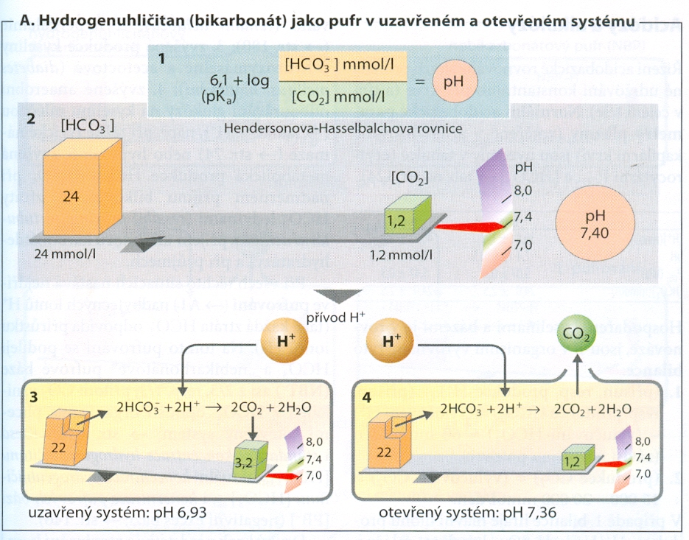
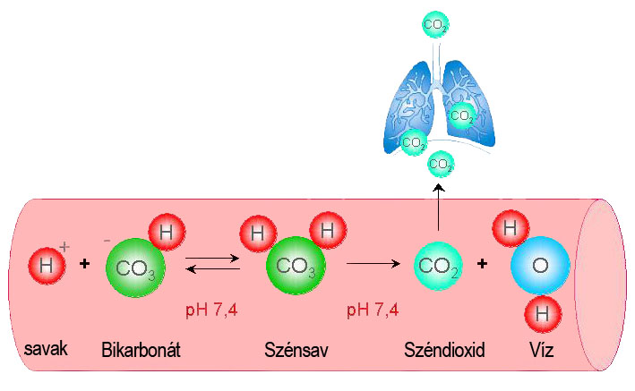
KOMPENZACE ZÁTĚŽOVÉ ACIDÓZY
Vyprodukovaného CO₂ se organizmus zbavuje jeho vydýcháním plícemi.

Slide 13
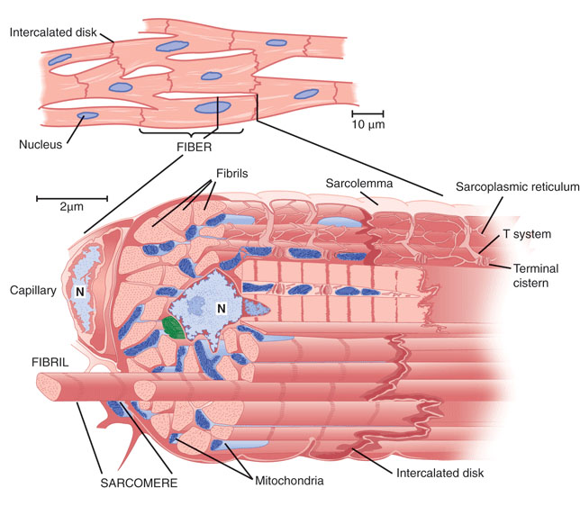
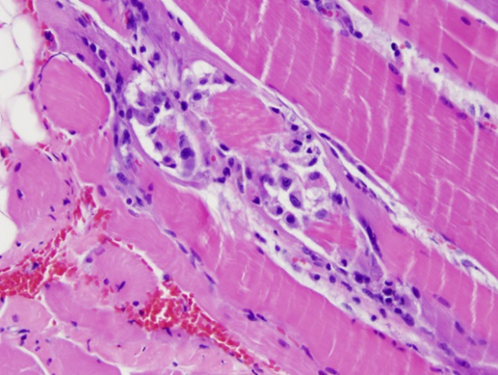
Oxidační stres A vytrvalostní ZÁTĚŽ
Mechanizmus působení ROS
Peroxidace lipidů → ničení membrán mitochondrií - myocytů → .. krev → další tkáně ..
Oxidace proteinů → ničení enzymů, hormonů, nosičů látek, struktur intra- a extracelulárně
Poškození DNA v jádrech buněk – genů
RABDOMYOLÝZA
JÁDRO
http://www.medicinehack.com/2011/06/cardiac-muscles-properties-morphology.html

Slide 14
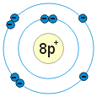
Oxidační stres a vytrvalostní ZÁTĚŽ
Vznik oxidačních látek
[RO(N)S – reactive oxygen (and nitrogen) species]
Při sval. práci se většina přijatého O₂ v mitochondriích myocytů přeměňuje na H₂O, ale
1-2% O₂ → superoxid (O₂*) (superoxid-dismutáza) peroxid vodíku (H₂O₂)
(za přítomnosti Fe) (v neutrofilních granulocytech) hydroxyl (HO*) kyselina chlorná (HOCl)
H₂O + O₂
nestabilní atom O²⁻
2 nepárové elektrony
  V tělesném klidu 1 g jaterní tkáně produkuje asi 24 nmol superoxidu / min. Intenzivní svalová práce produkci ROS mnohonásobně zesiluje.

Slide 15
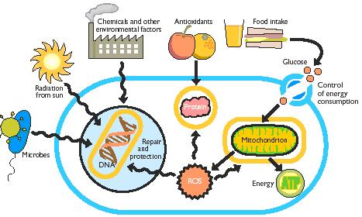
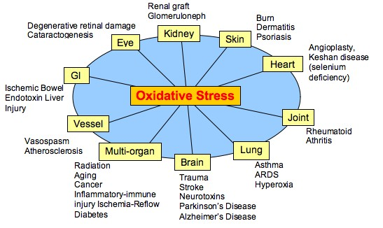
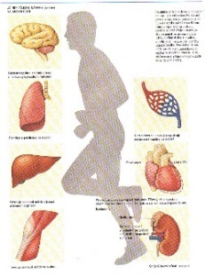
Fyzická zátěž, oxidační stres a rabdomyolýza
Palazzetti et al. (2003). Overloading training increases exercise-induced oxidative stress and damage.
FAKTORY VZNIKU OXIDAČNÍHO STRESU
OXIDAČNÍ STRES V PATOGENEZI NEMOCÍ
Cardiopathy
OXID. LÁTKY
https://bryanempowered.files.wordpress.com/2013/04/oxidative-stress.jpg
http://cleansingweightlosssystems.com/oxidative-stress/
SKELETAL MUSCLES
Rhabdomyolysis

Slide 16
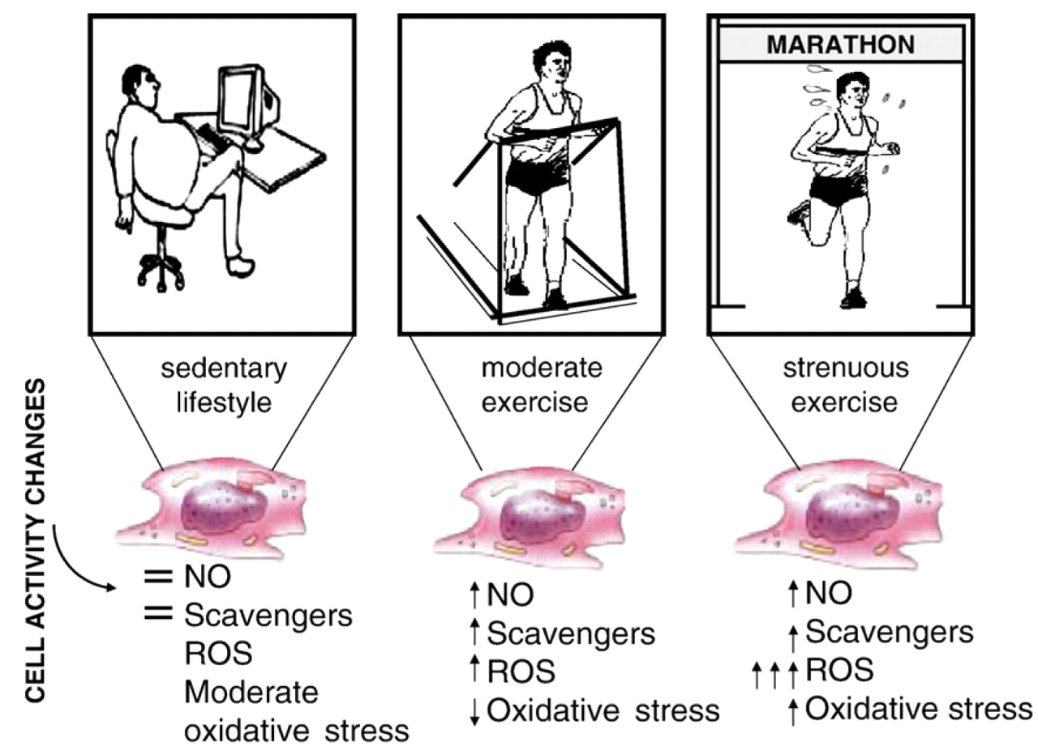
POHYBOVÁ AKTIVITA
A OXIDAČNÍ STRES
Nutrition, physical activity, and cardiovascular disease: An update
Louis J. Ignarro, Maria Luisa Balestrieri, Claudio Napoli. cardiores.2006.06.030 326-340

Slide 17
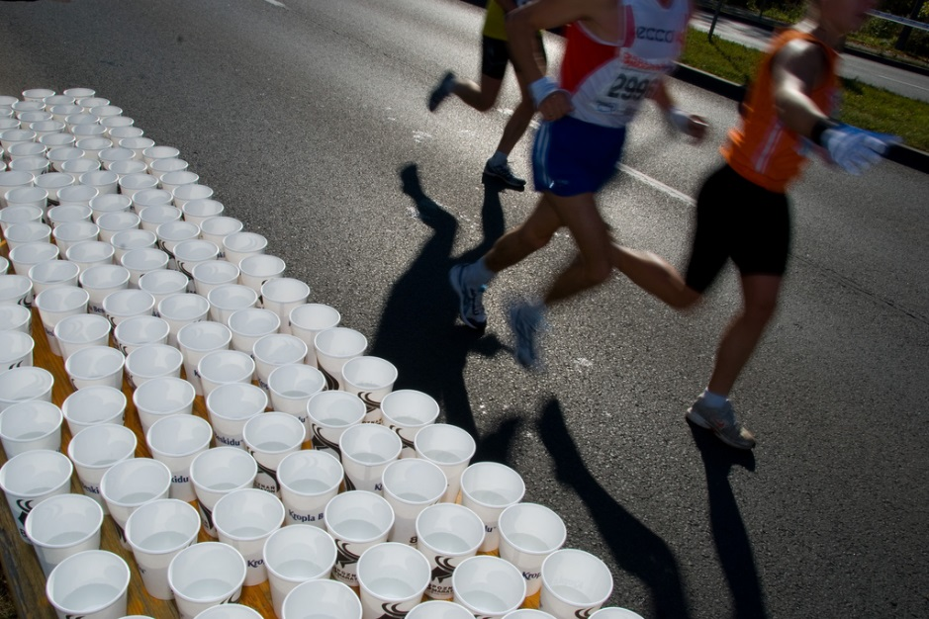
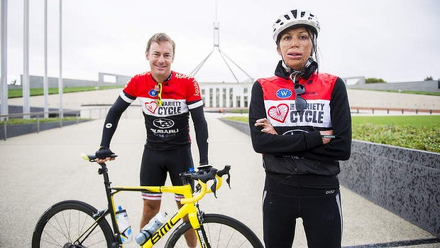
HYPONATRÉMIE
EAH – exercise-associated hyponatremia
Na⁺ < 135 mmol•l⁻¹
Výskyt hyponatrémie
(Knechtle B., 2013)
Plavání 26 km ♂8%, ♀36%
Kolo 109-720 km 0-0,5%
Běh 100 km silnice 0-4,8%
  161 km hory 30-51%
Dlouhý triatlon 2-28%
„otrava vodou“
otoky (obličej)

Slide 18
VYTRVALOST. ZÁTĚŽ → OXIDAČNÍ STRES → Rhabdomyolýza
+ PITÍ HYPOTONICKÉHO NÁPOJE → Hyponatrémie
VYČERPÁVAJÍCÍ VYTRVALOSTNÍ VÝKON + VEDRO → POCENÍ → DEHYDRATACE + VLHKO
↑intenzita (kratší) ↓pití
HYPERTERMIE
↓ intenzita (delší)
O₂ stres
ACIDOSA ACIDURIE
HYPOHYDRATACE
HYPOVOLÉMIE
↓sval.gykogenu
↑ objem hypotonického nápoje
antiflogistika,
alkohol, statiny,
zranění, infekce
RHABDOMYOLYSIS→MYOSITIS→MYOPATHIA
HYPERHYDRATACE
ADH → ↓GF
V krvi↑
CK, LDH, ALT, AST, K⁺, PO₄³⁻, Mglb, Urea
V moči↑ Mglb, Urea, KM
0-53%běžců: ↓Na⁺
RETENCE TEKUTIN
OTOKY
NEFROPATIE (TUBULY) → AKUTNÍ SELHÁNÍ LEDVIN
MOZEK poruchy funkcí, bezvědomí
PLÍCE dušnost
KOAGULOPATIE
SMRT
CHRONICKÁ NEFROPATIE
Armstrong et al., 2010; Brancaccio et al., 2007; Clarkson, 2007; Cooper, 2002; Hew-Butler, 2013; Keltz et al., 2013; Lenz, 2009; Palazzetti et al., 2003 et al …

Slide 19
TEPLOTA TĚLA A FYZICKÁ ZÁTĚŽ
TERMOREGULACE

Slide 20
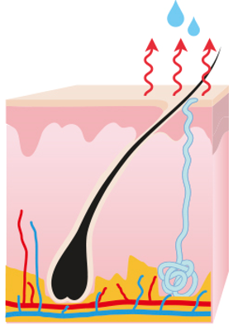
TEPLOTA TĚLA A FYZICKÁ ZÁTĚŽ - TERMOREGULACE
Svaly mění chemickou energii
z ~ 20 % na pohyb
z ~ 80 % na teplo
→ ↑TĚLESNÉ TEPLOTY
→ aktivace mechanizmů ke zbavování se nadbytečného tepla
- kožní vazodilatace → sálání
- tvorba potu na kůži → odpařování
→ ztráty H2O a NaCl (+Mg) → doplňovat !
- hyperventilace → odpařování z dých. cest
→ ↑ únava, ↓ TK, ↑ SF, křeče, ..
Horké prostředí stav problém zvětšuje.
- vzduch, voda, proudění.
Opatření:
- do chladného prostředí,
- omezení zátěže, poloha vleže,
- chladné nápoje
Adaptace: rychlejší pocení při zátěži

Slide 21
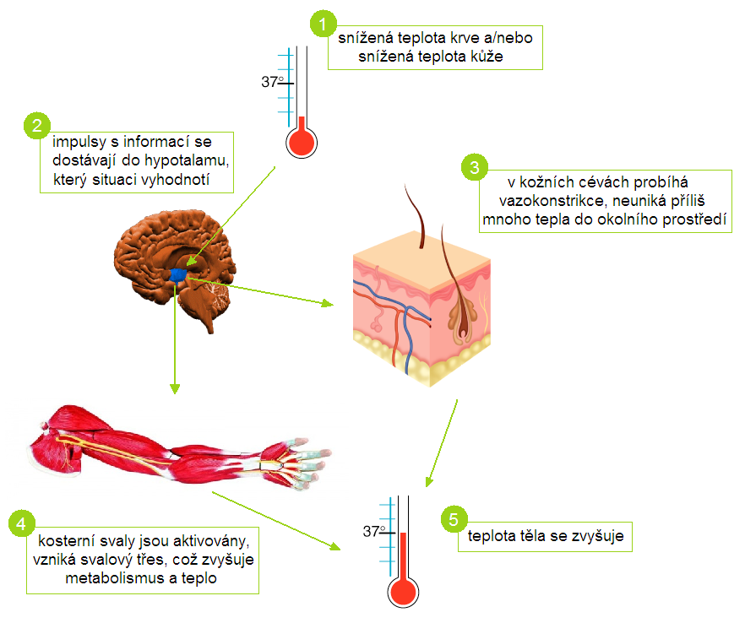
TEPLOTA TĚLA A FYZICKÁ ZÁTĚŽ
TERMOREGULACE
Fyzická zátěž v chladném prostředí:
- vzduch, voda, proudění
→ ↓ TEPLOTY TĚLA
→ aktivace mechanizmů k omezení ztrát tepla
- kožní vazokonstrikce → ↓ sálání
- svalový třes → produkce tepla
→ aktivace sympatiku
→ ↑ vyčerpání energie, ↑ únava,
↑ TK, křeče, ..
Opatření:
- do teplého prostředí, teplé oblečení,
- teplé nápoje, zdroje energie
(Bernaciková a kol., 2012)

Slide 22
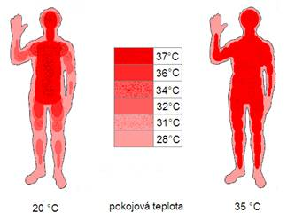
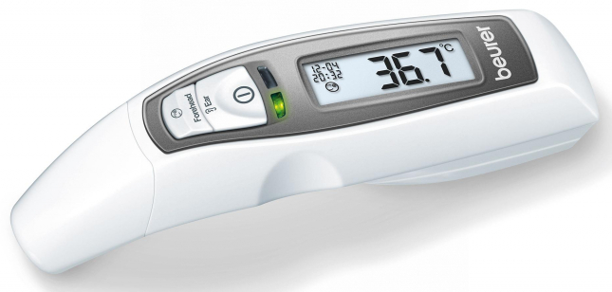
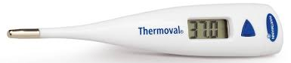
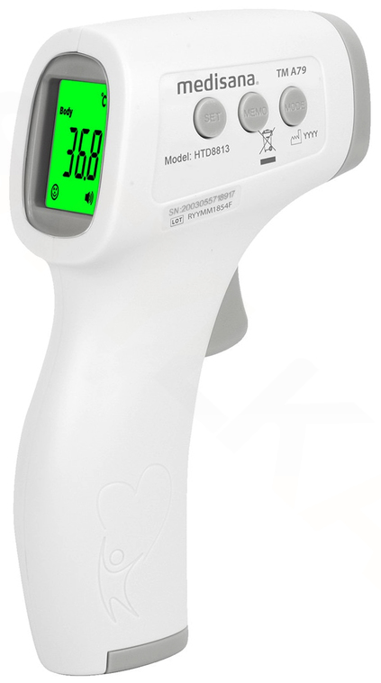
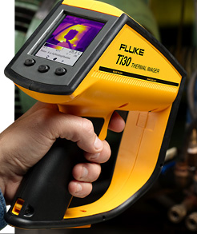
TEPLOTA TĚLA
Měření teploty těla
- centrální teplota (jádro) – v konečníku
- v podpažní jamce, oko, zvukovod
- ve vybraných oblastech kůže
Kontaktní teploměr
- lékařský (roztažitelnost kapaliny)
- termometr (změna el. odporu, proudu)
Bezkontaktní
- infračervená termometrie
- infračervená termografie, termovize

Slide 23
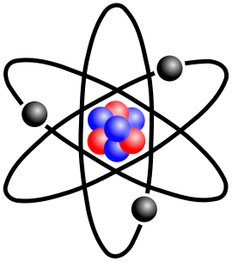
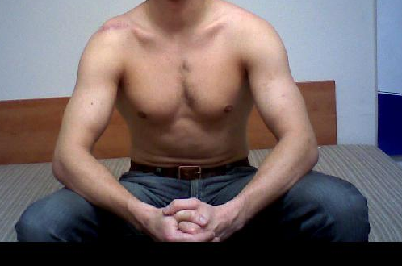
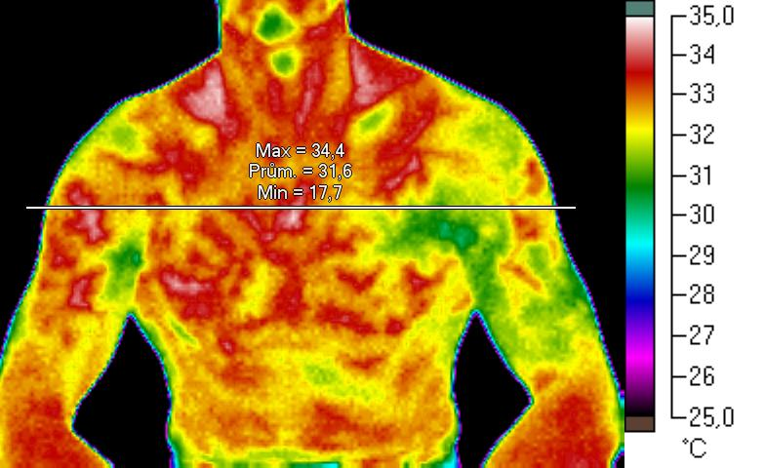
Termografie v zátěžové diagnostice
ZDROJ A ZOBRAZENÍ IR ZÁŘENÍ ČLOVĚKA
Vyzařování energie o λ 0,75-25,0 μm
IR (infra-red)≈
0,7 – 1000 μm
Propustnost a odrazivost tkání, orgánů a kůže
↓
Rozložení teploty na povrchu těla
↓
Tepelné záření člověka
- rotační a vibrační pohyb molekul
- pohyb elektronů
- pohyb v jádrech atomů
Metabolismus
Krevní oběh
Zánět
VIDEO
Infrared image of human body
ZOBRAZENÍ
IR-citlivý
materiál (InSb)

Slide 24
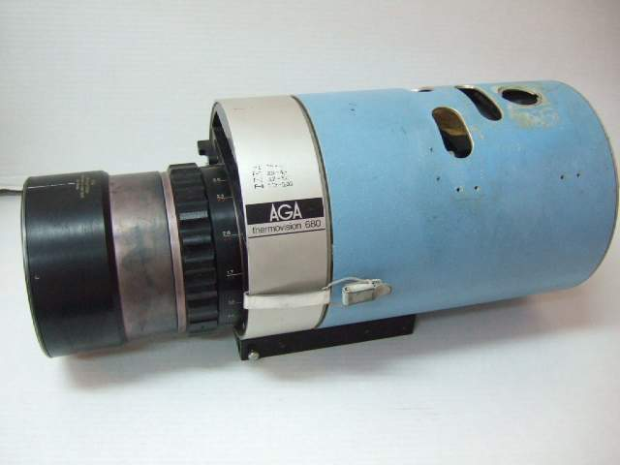
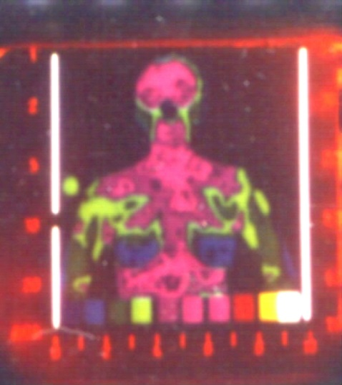
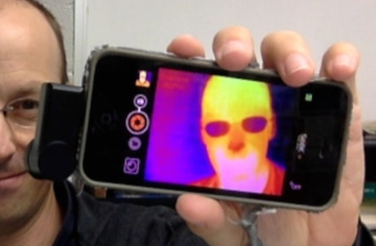
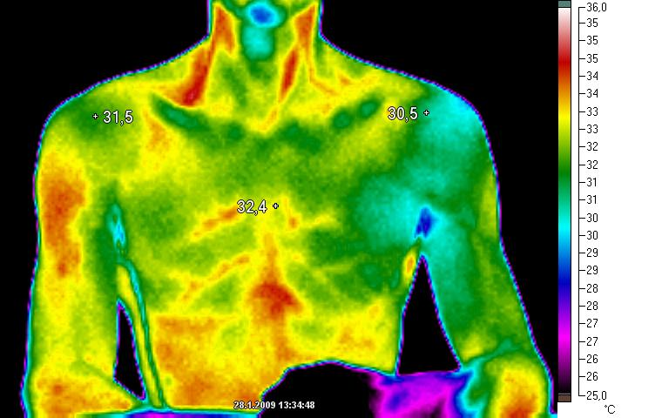
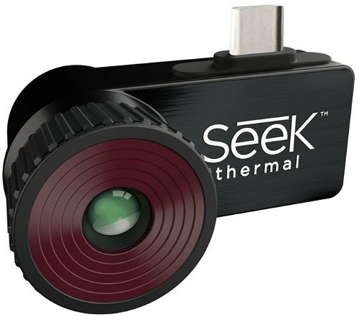
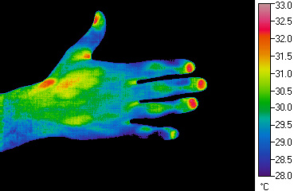
Termografie v zátěžové diagnostice
ROZVOJ TERMOGRAFIE
AGA 680/102b – statické snímky s mnohonásobnou expozicí přes barevné filtry, dokumentace na foto Polaroid, velký, těžko přenosný.
FLUKE TiR30 – statické barevné snímky, jednoduchý software, malý, mobilní.
FLIR P660 – dynamická termovize f=30Hz, mobilní, rozvinutý software
TERMOGRAFIE
v chytrém telefonu

Slide 25
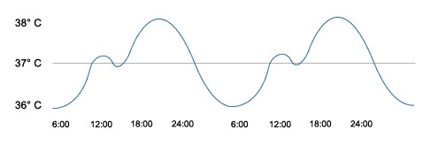
Termografie v zátěžové diagnostice
PODMÍNKY TERMOGRAFICKÉHO VYŠETŘENÍ
Místnost: teplota ~ 17-23ºC, vlhkost < 70%.
Ne blízko zdrojů tepla nebo chladu, vč. odrazivých ploch.
Adaptace kůže na teplotu prostředí obnažením na 10-15 min (ventilátor) .
Suchá kůže.
Kolísání teploty jádra lidského těla během dne

Slide 26
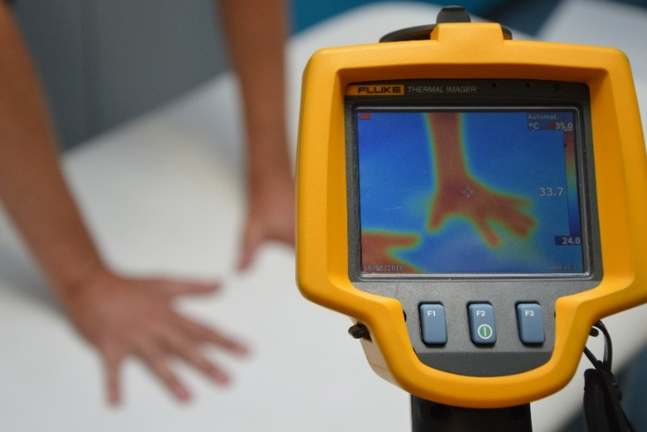
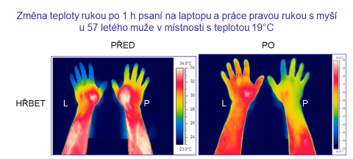
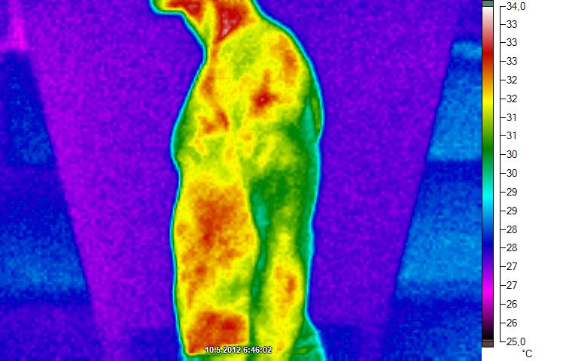
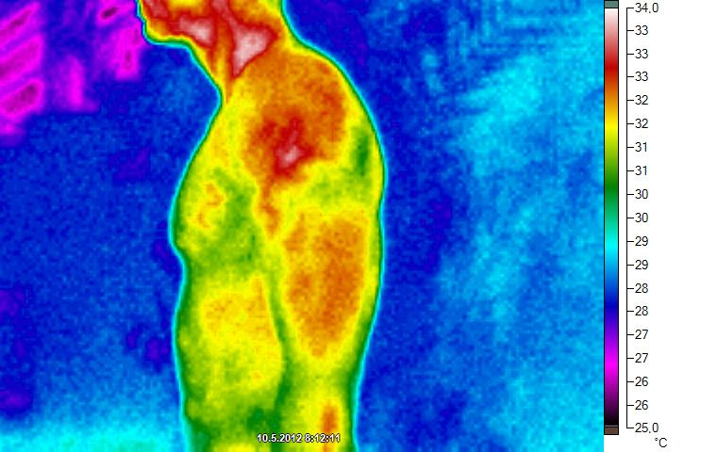
TERMOGRAFICKÉ UKAZATELE ODEZVY ORGANIZMU NA ZÁTĚŽ
Teplota kůže levé paže před a po plavání

Slide 27
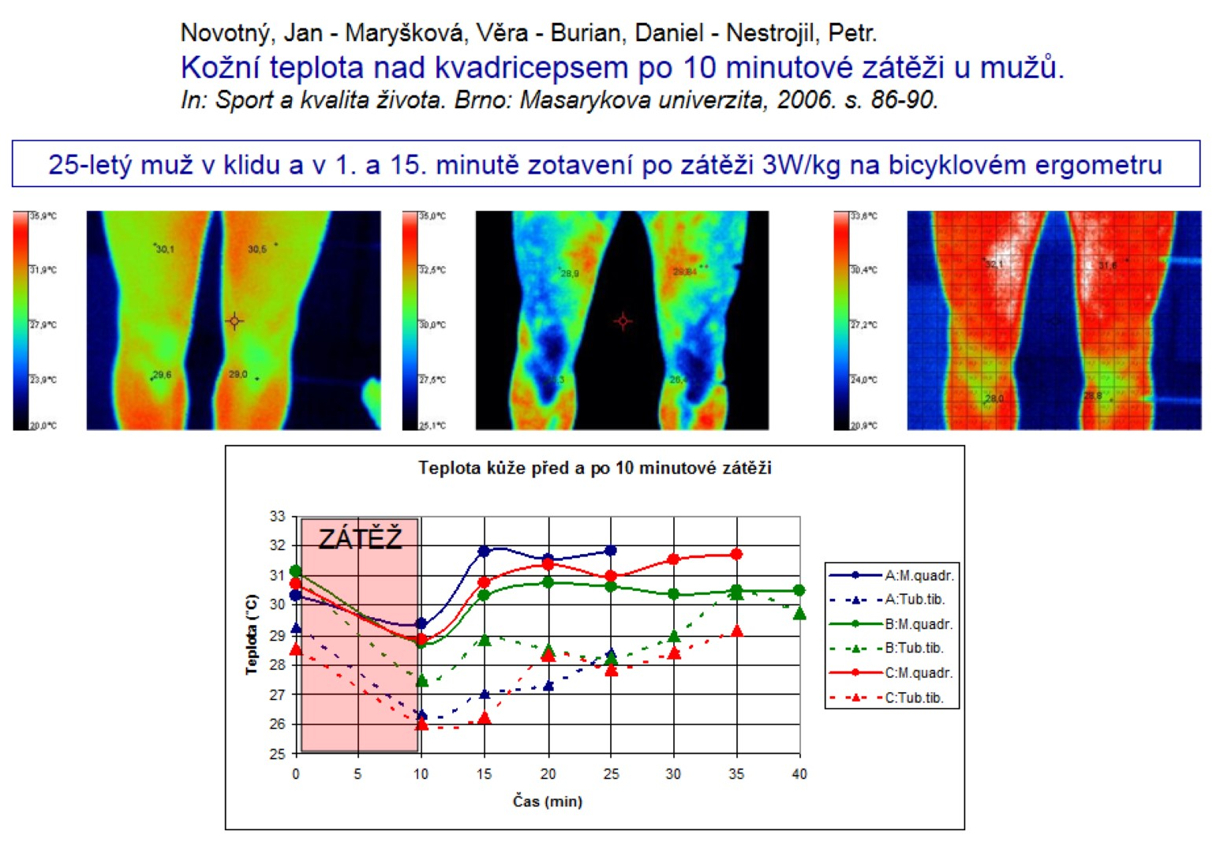

Slide 28
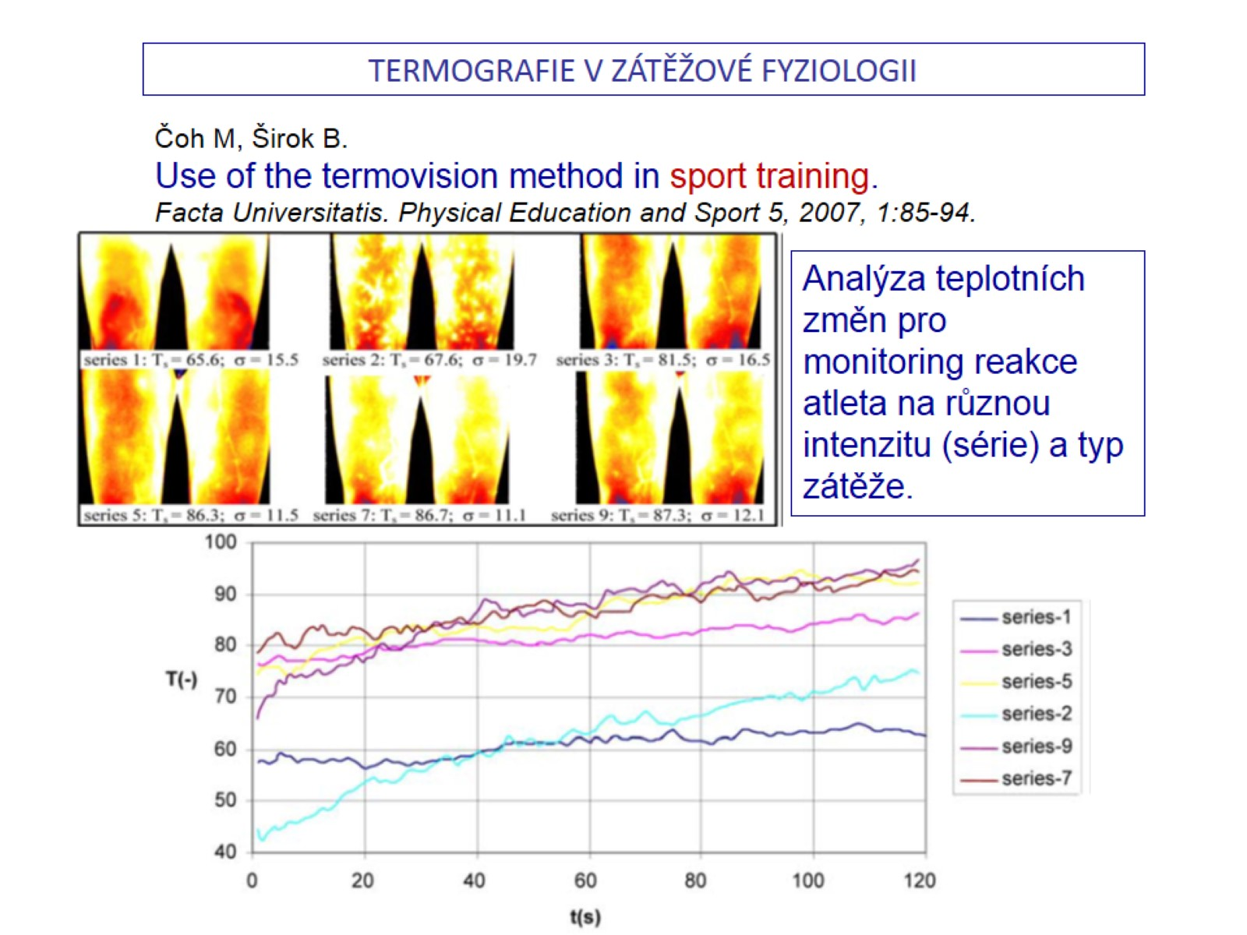
VIDEO
Teplota horní poloviny těla při chůzi 4-6 mph

Slide 29
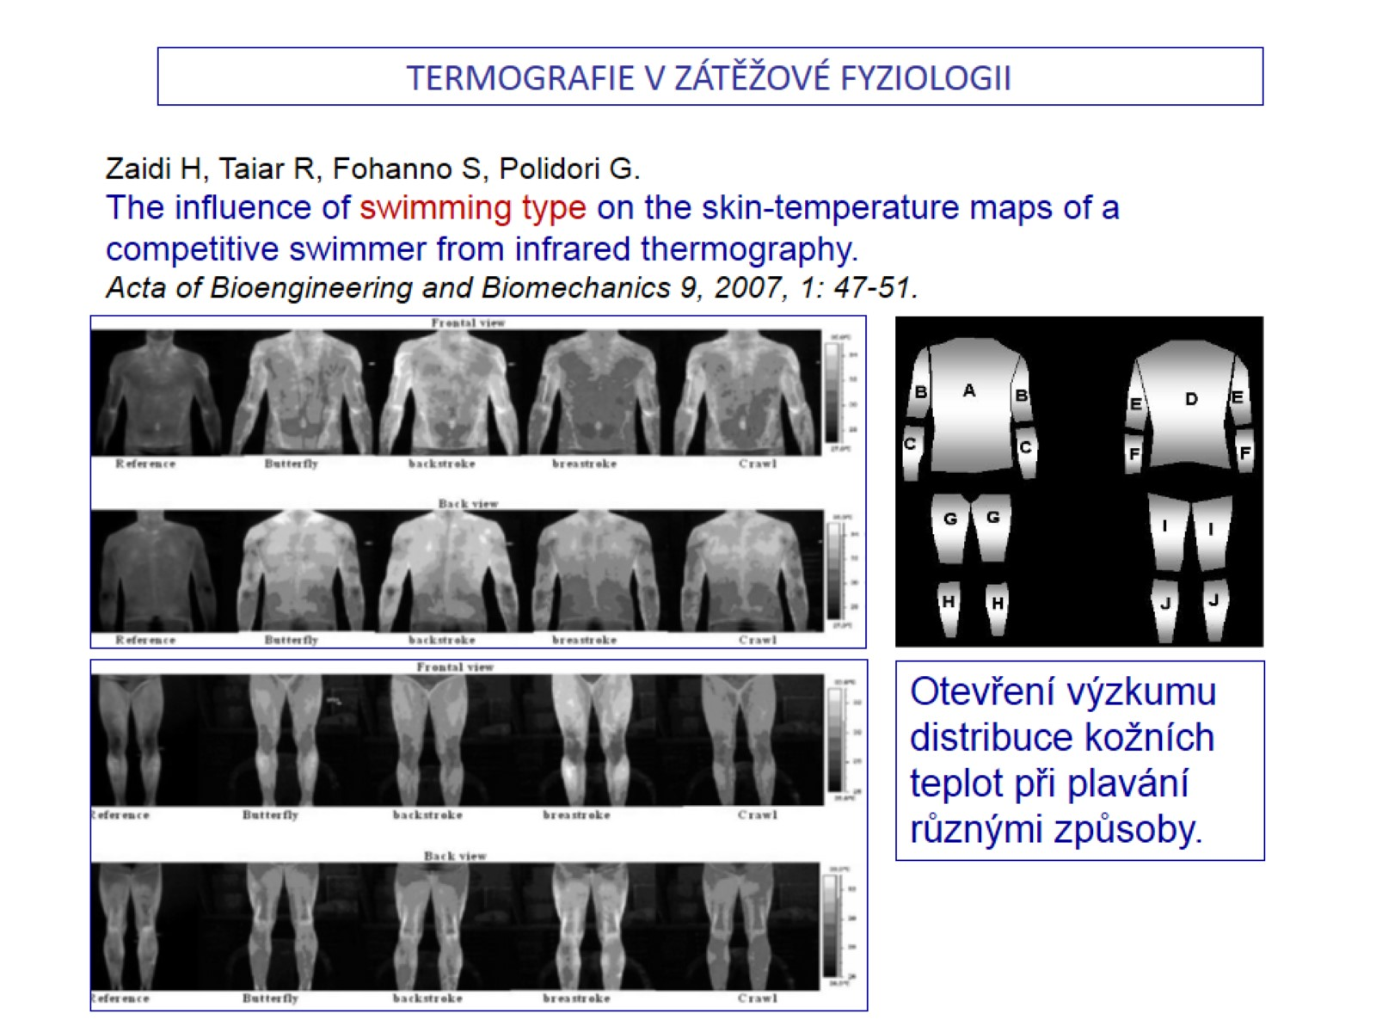

Slide 30
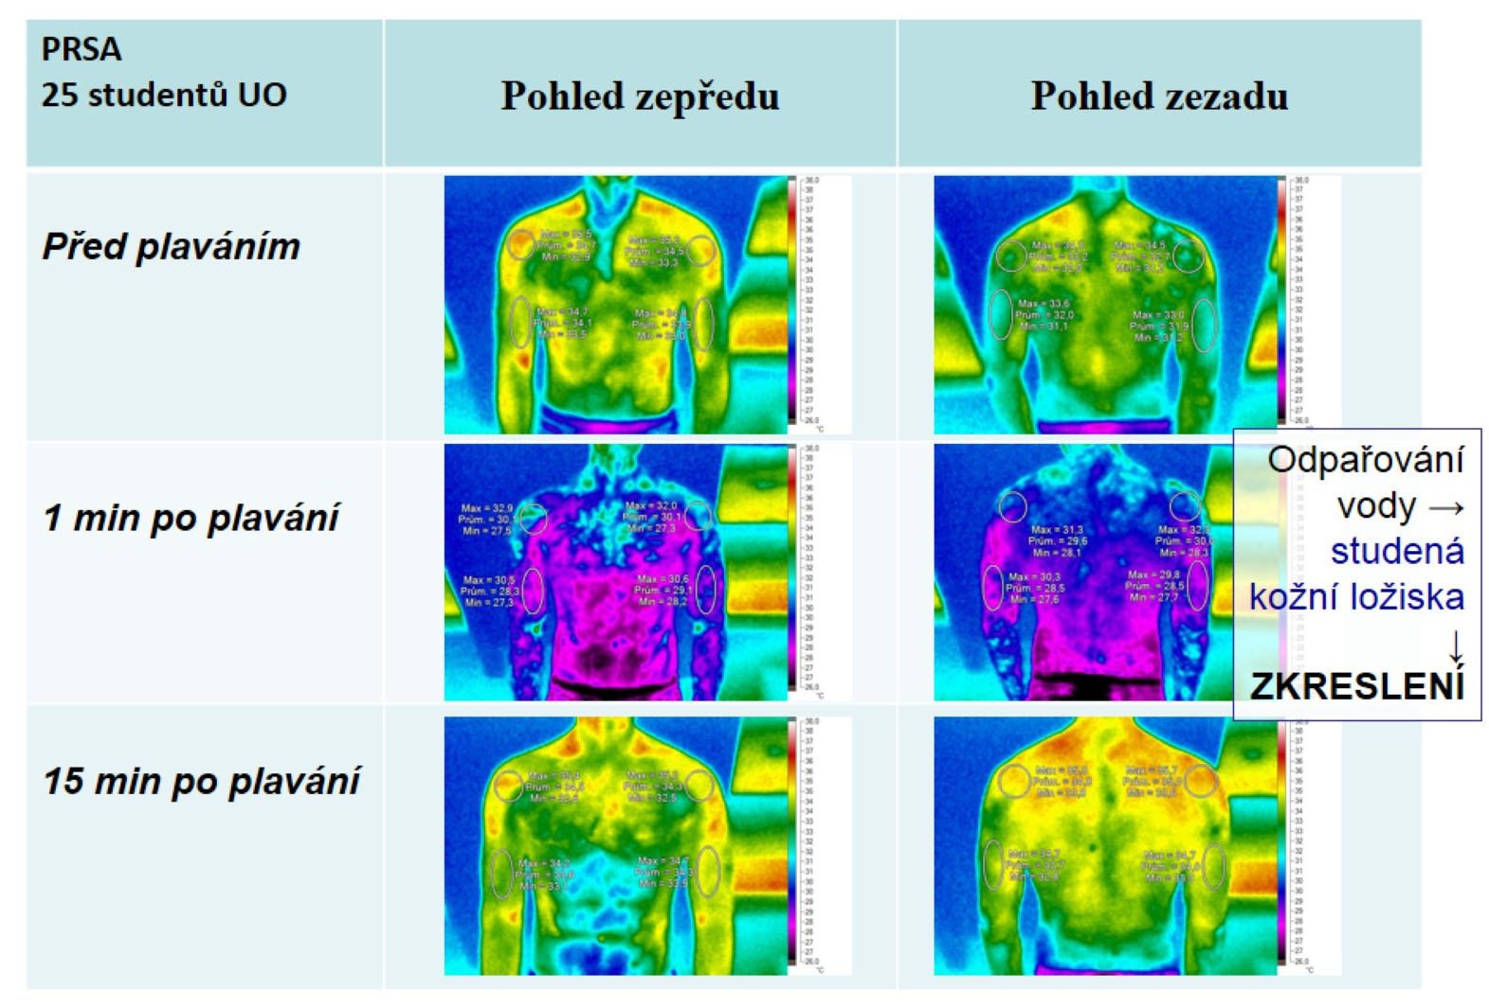

Slide 31
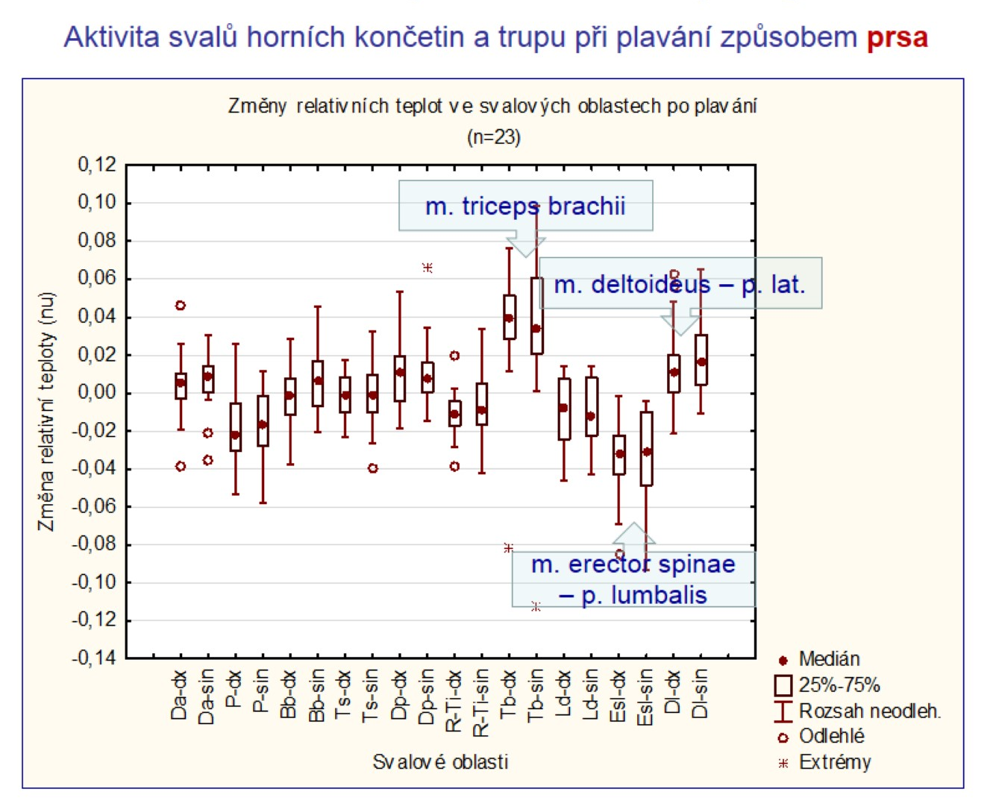

Slide 32
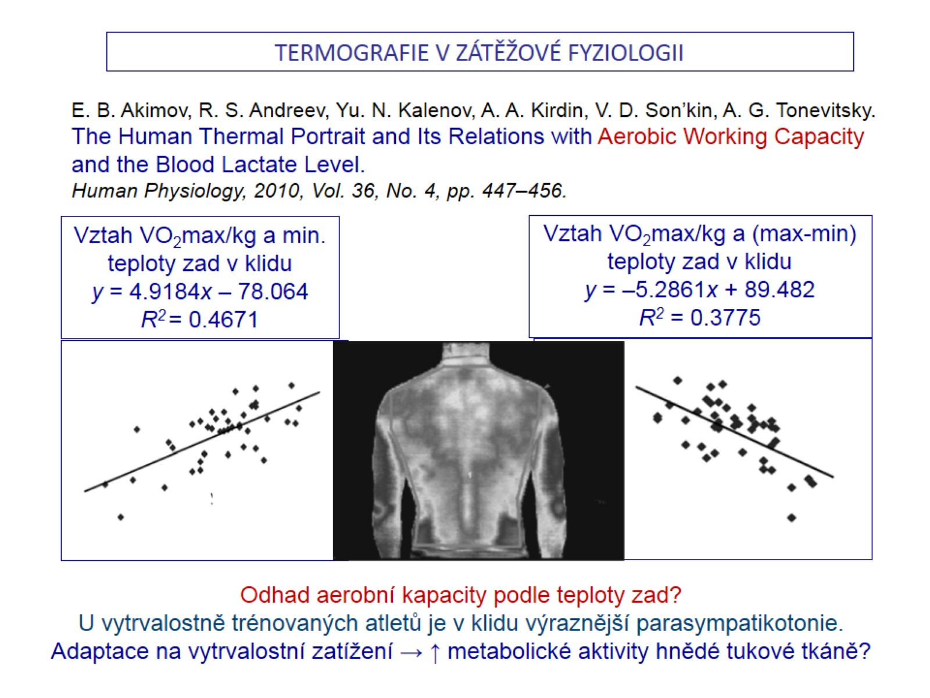

Slide 33
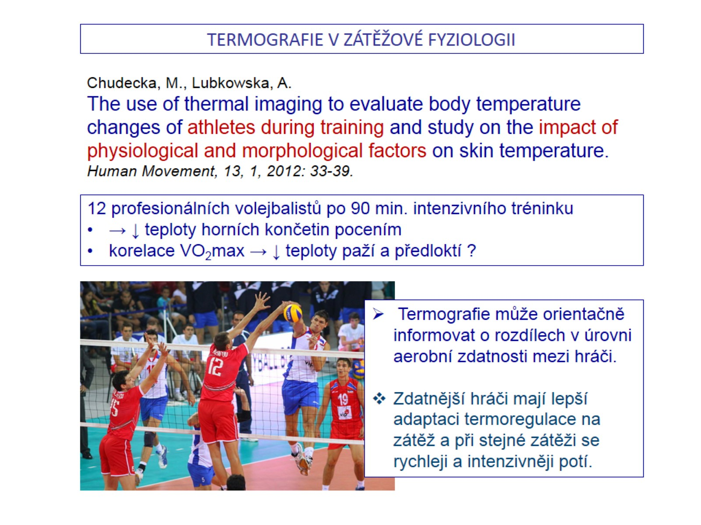

Slide 34
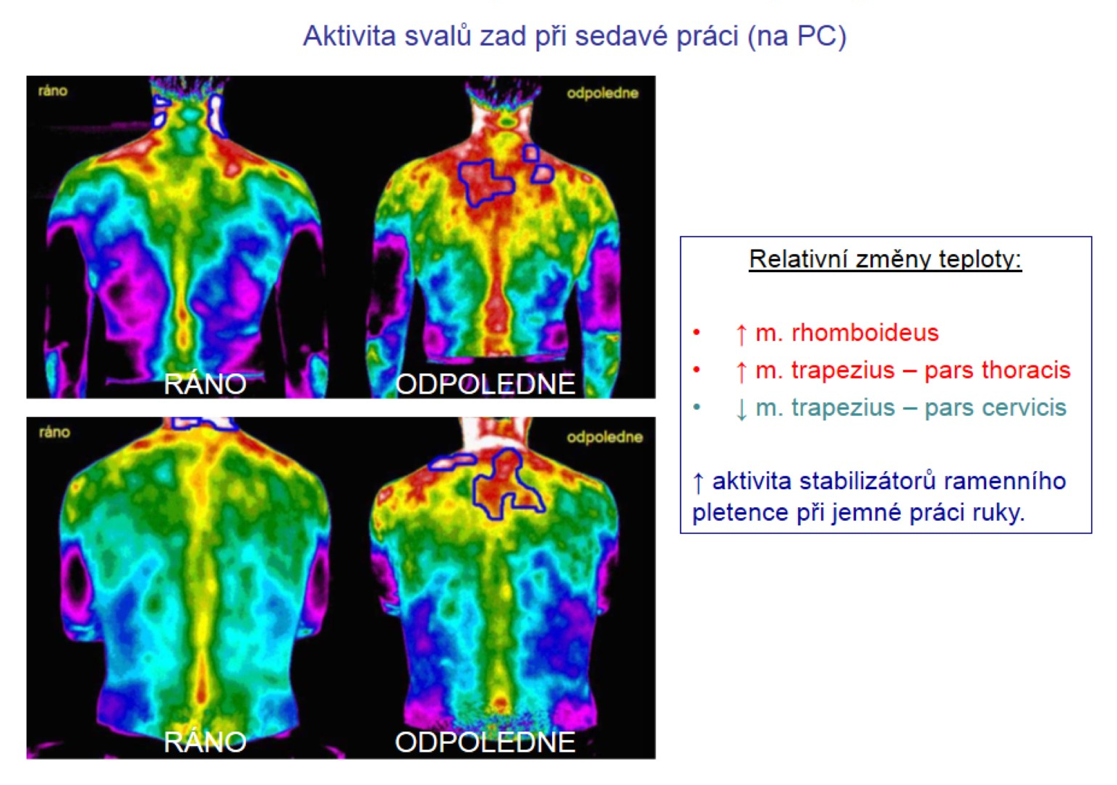

Slide 35
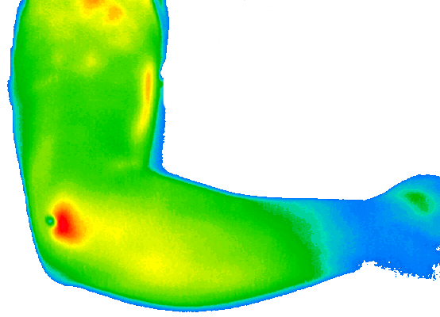
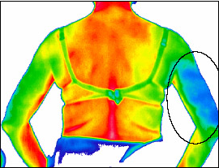
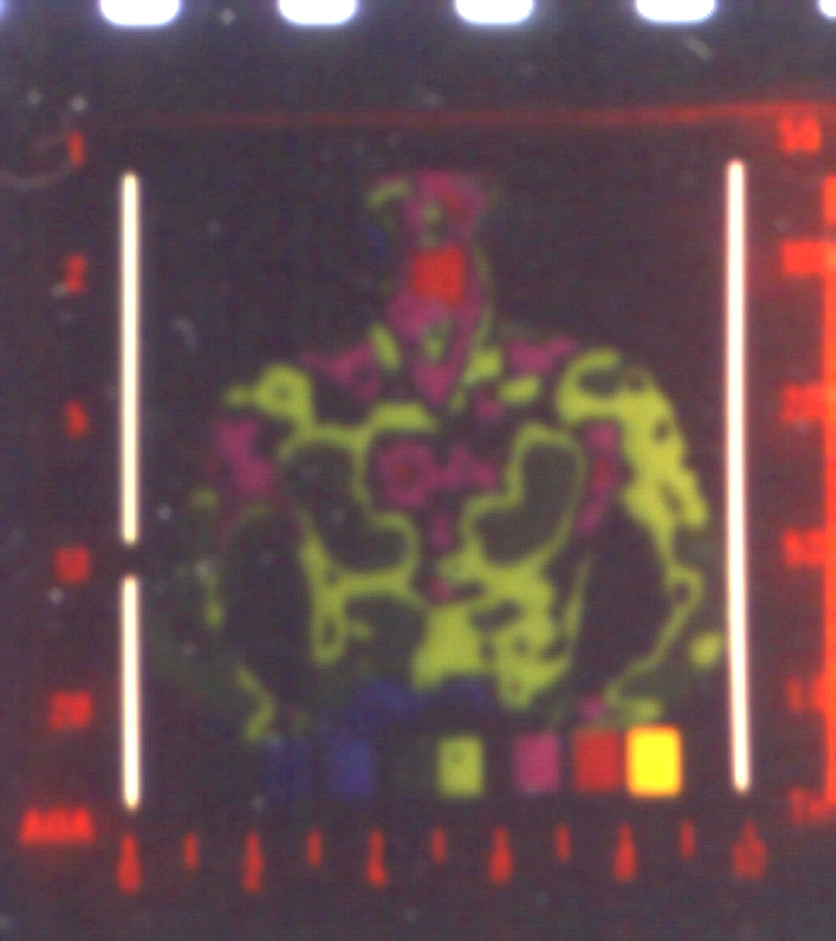


TERMOGRAFIE
v diagnostice přetížení pohybového aparátu
J.B.Mercer 2009 (http://www.medical-thermography.com/):
Hypertermie Akutní radiální epikondylitis
Hypotermie Reflexní vasokonstrikce při bolesti pravé paže
Vlastní pozorování:
Hypertermie přetíženého úponu m.delt.dx. ještě před potížemi u 20-letého plavce (1989)
Hypertermie přetížených mm. trapezius sup. bilat. u 13-leté tenistky (2009)
Hypertermie Myositis caput.int.m.gastrocnemii u 40-letého badmintonisty (2009) – pohled zezadu

Slide 36


Slide 37








TERMOGRAFIE
zobrazení teplot na povrchu těla, srovnání s protilehlou stranou
… za týden →
1 týden po natržení hýžďového svalu vpravo
u 24-letého badmintonisty
- ↑ o 4ºC (akutní zánět hojení)
… za měsíc →
3 měsíce po natržení dvojhlavého svalu stehna vlevo u 54-letého triatlonisty
- ↓ o 1,5ºC (přechodné menší prokrvení)
…3 dny po aplikaci steroidu →
Akutní zánět tíhového váčku Achillovy šlachy vlevo u 24-letého badmintonisty - ↑ o 4ºC
+ přetížení pravého lýtka
←dlaň hřbet →
Zánět mezičlánkového kloubu prostředníku vpravo 4 měsíce po naražení u 15-letého baseballisty - ↑ o 4ºC

Slide 38


Slide 39


Termografie je neinvazivní, velmi citlivá, rychlá funkční metoda.
- pomáhá v diagnostice přetížení pohybového aparátu při PA
- pomáhá při rozhodování o terapii a návratu k PA
?
Děkuji Vám za pozornost.
(J.B.Mercer 2009)

Slide 40
SPORTOVNÍ
ZÁTĚŽ
trénink
soutěž
vznik - zvýšení
ÚNAVA
snížení - odstranění
při zátěži
po zátěži
REGENERACE
SIL

Slide 41
MÍSTNÍ ÚNAVA (lokální)
Fyziologická - stresová reakce zatížených částí pohybového aparátu (svalu, šlachy, vazu, úponu, kloubu, kosti atd.),
  - přenos neuro-muskulárního podráždění, zdroje energie, přesuny vody, minerálů, hromadění metabolitů, acidóza; zahřátí, ...
Patologická – přetížení („overuse“) - AKUTNÍ, CHRONICKÁ → traumata a mikrotrauma (zánět svalu, šlachy, burzy, vazu, plíživá zlomenina kosti ...)
CELKOVÁ ÚNAVA
Fyziologická (overloading)
  Maximální zatížení → stresová reakce, resistence a adaptace i mimo zatížený pohybový aparát (energetický metabolismus, oběh, dech, nervové a mentální funkce, imunita ...)
Patologická
  AKUTNÍ: Přetížení (overreaching) → schvácení
  CHRONICKÁ: Opakované dlouhodobé přetěžování → přetrénování (overtraining)

Slide 42
PŘÍČINY ÚNAVY
SOMATO-FYZIOLOGICKÉ FAKTORY
Vyčerpání zdrojů energie (ATP, ADP, CP, pyruvát, glukosa, glykogen
Vyčerpání kapacity enzymů energetického metabolizmu v myocytech
Vyčerpání spouštěčů kontrakce sval. vláken (Ca²⁺)
Vyčerpání mediátorů přenosu podráždění nervosvalových plotének a ve svalech (acetylcholin)
Ztráty vody (hypohydratace)
Ztráty minerálů (z buněk: K⁺, Ca²⁺, Mg²⁺; do buněk a do potu: Na⁺, Cl⁻)
Metabolická acidóza (H⁺→↓pH), vyčerpání mechanizmů kompenzace (HCO₃-, ↑VCO₂ , ↑-BE)
Přehřátí (hypertermie), vyčerpání termoregulačních mechanizmů ochlazování (pocení)
Hypoxemie – hypoxie ⇐ nedostatečná ventilace a cirkulace
Nedostatečné prokrvení (ischemie) ⇐ ↑viskozita krve (hypohydratace), únava srdce
PSYCHICKÉ (PSYCHOLOGICKÉ) FAKTORY
Ztráta příjemného prožitku a chuti ke sportu ⇐ charakter sportovní zátěže - dlouhodobá, monotónní, ..
Frustrace ve sportu ⇐ stagnace výkonnosti, neúspěchy, překážky v tréninku a soutěži, …
Psychický stres a frustrace v rodině, škole, práci, společnosti, ...

Slide 43
PROJEVY - UKAZATELE AKUTNÍ ÚNAVY
SUBJEKTIVNÍ POCITY SPORTOVCE
únava
slabost
bolest
závrať
nevolnost
bolest břicha
vedro
↓ vnímání
atd.
OBJEKTIVNÍ POZOROVATEL
↓ svalová síla a výkon
↓ celkový výkon, hypoglykémie,
↓pH, ↑ laktát, ↑CK, ↑LDH, ↓TK, ↑celková teplota, ↓Leu, ↓Ig
atd.
MÍSTNÍ - SVALOVÉ
↓ svalová síla – výkon – práce
Metabolické změny
↓ aktivita enzymů, ↓ energie
Acidóza, Oxidační stres
Porucha homeostázy
CELKOVÉ
  JAKO MÍSTNÍ
  +
  Porucha cirkulace
  Porucha nervových funkcí
Porucha imunity
  Porucha termoregulace
  Porucha motoriky
  Zvýšení rizika úrazu

Slide 44
Subjektivní a objektivní příznaky celkové akutní únavy
FYZIOLOGICKÁ ⇒ PATOLOGICKÁ
 | PŘETÍŽENÍ | ZCHVÁCENÍ
Výkon, slabost | ↓ | ↓ ↓ ↓
Bolest hlavy, závrať | ↑ | ↑↑↑
Výpadky zorného pole | ↑ | ↑↑↑
Žaludeční komfort | nevolnost | zvracení
Pulz | nitkový | až nehmatný
Ventilace | hyperventilace tachypnoe lapavé dechy | ⇒ + dušnost
Řeč | přerušovaná | nezřetelná
Barva kůže a sliznic | k.bledá,s.růžové | cyanotická
Poruchy vnímání, myšlení | ↑ | ↑↑↑
Zkratové reakce | ↑ | ↑↑↑
Svalové křeče | ↑ | ↑↑↑ až tetanie
Termoregulace | bez poruch | poruchy
Cirkulace krve | zrychlená | kolaps

Slide 45
Sportovní zátěž
Jiné zátěže: školní, pracovní, společenská, rodinná ..
PŘETRÉNOVÁNÍ
Hypotalamo-hypofyzární dysfunkce
↑ Stresové hormony
(-)
porucha periodicity LH
↓ TSH
↓ ACTH
↓ GH
↑ Kortizol
↑ Katecholaminy
↓T3,T4
PTH Kalcitoninn
↓ senzitivita a denzita β-adrenergních receptorů
↓Testosteron
↓Kortizol
Poruchy reprodukčních funkcí
muži: ↓ počet spermií a libido
ženy: poruchy menses
Porucha anabolicko-katabolické rovnováhy
↓ hmotnosti, svalů, syntézy glykogenu
Porucha regulace metabolizmu
dysregulace glykémie
↓ mobilizace glykolytické energie dysregulace FFA
↑ únava,
riziko osteoporózy
↓ SF a TK
Poruchy imunity
↑ náchylnost k infekci

Slide 46
Příznaky přetrénování
Patologický stav i v tělesném klidu:
Nervově-hormonální dysregulace – Neuro-vegetativní dysfunkce:
Poruchy psychických funkcí, srdeční aktivity, krevního oběhu, trávení, metabolismu, imunity, termoregulace, …
Fáze neurovegetativní poruchy:
Sympatikotonní (tachykardie, specifická variabilita HR)
Parasympatikotonní (bradykardie, specifická variabilita HR)
Subjektivní a objektivní příznaky:
Nechuť k tréninku a soutěži, ztráta motivace, bolesti hlavy, závratě, bušení srdce, malátnost, porucha koncentrace, bolesti břicha,…
Pokles výkonnosti, průjmy, pocení v klidu, třes, spavost, nespavost,...

Slide 47




Sledování únavy a regenerace sil
  Rozhovor a pozorování
  Srdeční frekvence
  Biochemické vyšetření krve v klidu ráno: Urea, Kreatinin, Kreatinkináza (CK), Laktátdehydrogenáza (LDH).
  Biochemické vyšetření moči: Proteinurie, Hematurie
  Imunologické vyšetření: Leukocyty, Imunoglobuliny, Spec.protilátky, ...
  Spektrální analýza variability srdeční frekvence (SAHRV) v klidu ráno.
  …, např. termovizní vyšetření zánětu přetížených svalů, šlach a jejich úponů.

Slide 48

Neuro – hormonální regulace srdeční frekvence
dýchání, krevní tlak, duševní stav, stres, teplota, stav srdce, ..
↓
ŘÍDÍCÍ NEUROVEGETATIVNÍ SYSTÉM
centra a periferní nervy sympatiku a parasympatiku
SRDCE
Sinusový uzel Atrioventrikulární uzel

Slide 49

Variabilita srdeční frekvence (VSF, HRV)
kratší R-R interval delší R-R interval kratší R-R interval
vyšší SF nižší SF vyšší SF
R R R R R R R R
zpomalování SF
↑
↑
(+) PARA-SYMPATIKUS
↑
↑ nitrohrudního tlaku
↑
VÝDECH
zrychlování SF
↑
↑
(-) PARA-SYMPATIKUS
↑
↓ nitrohrudního tlaku
↑
NÁDECH

Slide 50

Variabilita srdeční frekvence - HRV
LEH STOJ

Slide 51

Variabilita srdeční frekvence
Spektrální (frekvenční) analýza variability srdeční frekvence
krátkodobý záznam polohový test 2x5 min (leh-stoj)
VLF: 0,01-0,05 Hz [0,6-3/min] (← vnitřní prostředí)
LF: 0,05-0,15 Hz [3-9/min] (← baroreflex)
HF: 0,15-0,5 Hz [9-30/min] (← dýchání)
STOJ
LEH
PARASYMPATIKUS → zpomalení SF
SYMPATIKUS → zrychlení SF

Slide 52



Variabilita srdeční frekvence
Analýza variability srdeční frekvence - krátkodobý záznam - polohový test 3x5 min (leh-stoj-leh)
nízká HRV
poruchy srdečního rytmu
zdravý

Slide 53


VariaCardio TF4
DiANS PF8

Slide 54

HRV vleže a vstoje u zdravých dospělých osob
Stejskal P, Salinger J. Spektrální analýza variability srdeční frekvence. Med Sport Boh Slov, 1996, 2: 33-42.
Task Force of the European Society of Cardiology and the North American Society of Pacing Electrophysiology. Standards of measurement, physiological interpretation and clinical use. Circulation, 1996, 93: 1043-1065.
(5 minut vleže; s±s)
          TP (ms²) 3466 ± 1018
          LF (ms²) 1170 ± 416
          HF (ms²) 975 ± 203
          LF (nu) 54 ± 4
          HF (nu) 29 ± 3
          LF/HF 1,5 - 2,0
(24 h; s±s)
          SDNN (ms) 141 ± 39
          RMSSD (ms) 27 ± 12

Slide 55

HRV zdravých osob při orto-klino-statickém testu (3x5 min)
Tonhajzerová I. a kol. Náležité hodnoty parametrov variability frekvencie srdca u mladých ľudí vo veku 15-19 rokov. Čs Pediat, 1998, 53, 9: 530-532.

Slide 56


Funkční věk charakterizující chování ANS v závislosti na zatížení organismu; vyšetření SA HRV při testu LEH–STOJ–LEH.
Po relaxaci (věk = 27, 8 roků, funkční věk = 15,8 roků, rozdíl = - 12,0 roků)
Po zátěži (věk = 26,2 roků, funkční věk = 46,2 roků , rozdíl = 20,0 roků)
http://dimeagroup.com/kontakt.html; 7.11.2011

Slide 57

Změny Celkového skóre variability srdeční frekvence
v průběhu 28 tréninkových dní
šedý kruh – "mapování"“ aktivity ANS, světle modrý kruh – zvýšit intenzitu, zelený kruh - intenzita se jeví jako optimální, žlutý kruh – snížit intenzitu, červený kruh – přerušit trénink do dalšího vyšetření ANS
(http://dimeagroup.com/kontakt.html; 7.11.2011)
VarCor PF7 DIMEA Group s. r. o., Olomouc
Systém pro neinvazivní vyšetření variability srdeční frekvence

Slide 58
Sporttester POLAR RS800:
Test přetrénování je určen pro stanovení účinků zatížení ve standardních podmínkách.
Rozbor testu vychází z měření tepové frekvence a její variability v klidové poloze (leh či sed) a během ortostatického testu.
Program zjistí, zda je zatížení prováděno optimálně či zda dochází ke stavu přetrénování organismu.
V případě, že program nenalezne potřebný účinek zatížení či odpovídající zotavení, doporučí kontrolu tréninkového programu.
Řízení tréninkové zátěže (správný poměr zatížení a zotavení) je s využitím programem navržených postupů daleko efektivnější.

Slide 59
Polar (RS800) OwnOptimizerTM
Successful training requires temporary overloading: longer exercise duration, higher intensity, or higher
total volume. In order to avoid severe overtraining, overloading must always be followed by an adequate
recovery period.
Polar OwnOptimizer is a modification of a traditional orthostatic overtraining test.
This feature is based on heart rate and heart rate
variability measurements taken during an orthostatic test (standing up from relaxed resting).
How to Interpret Results
Good Recovery (1)
Normal State (2)
Training Effect (3)
Steady State (4)
Stagnant State (5)
Hard Training (6)
Overreaching (7)
Sympathetic Overtraining (8)
Parasympathetic Overtraining (9)

Slide 60
SPORTOVNÍ ANTROPOLOGIE - ANTROPOMETRIE
ROZMĚRY A TVAR TĚLA
            rozložení hmoty
            vzájemná poloha segmentů

Slide 61


Tělesné rozměry a těžiště segmentů těla
(http://pf.ujep.cz/~nosek/atletika/skoky_dal_technika.htm, 2015)
(www.ftvs.cuni.cz, 2015)

Slide 62


Tělesné rozměry v biomechanice a kinematické analýze
(podle Kalichová, 2013)
Kinogram skoku dalekého
Funkční závislost sledovaných parametrů na čase

Slide 63


Tělesné rozměry v biomechanice a kinematické analýze
(podle Kalichová, 2013)
Anatomické body pro digitalizaci (Kryštofič, 1996)
Sledované „anatomické“ body při analýze úderu v karate

Slide 64




Tělesné rozměry cyklisty
a nastavení geometrie kola
Rozměry kola
(http://www.cozabikes.cz, 2015)
Somatotyp cyklisty
(Hrubíšek, 1999)
Optimální výška sedla
(Ondráček a kol., 2006)
→ pohodlí jezdce + prevence mikrotraumat
(REKREACE)
→ ekonomika práce + aerodynamika
(SOUTĚŽ)

Slide 65


Velikost jezdce a rámu kola
DĚTI (http://eshop.kola-radotin.cz, 2015)
(DOLNÍ KONČETINY)
DOSPĚLÍ (www.kolazwebu.cz, 2015)

Slide 66
VELIKOST - POVRCH TĚLA [m²]
= (71,84 * hmotnost^{0,425} * výška^{0,725})/ 10000
hmotnost [kg]
výška [cm]
(Dubois)

Slide 67



Čelní plocha cyklisty → aerodynamika
FSA [m2] = 0,00215*hmotnost – 0,18964*výška – 0,07961
(front surface area; Gore et al., 2000)
(http://myworldfromabicycle.blogspot.cz/2010/09/aerodynamics-in-cycling-and-how-to-be.html)
(http://sciencelearn.org.nz/Science-Stories/Cycling-Aerodynamics/Sci-Media/Images/Power-needed-to-counter-aerodynamic-drag-and-rolling-resistence)

Slide 68



VELIKOST HRUDNÍKU
VITÁLNÍ KAPACITA PLIC (spirometrie)

Slide 69

VC - spirometrie

Slide 70

DRŽENÍ TĚLA
Postojové standardy pro chlapce a dívky podle Kleina, Thomase a Mayera
A – výtečné, B – dobré, C – chabé, D - špatné
(Riegerová a kol., 2006)

Slide 71




SILUETOGRAMY

Slide 72


tvar páteře (DTP-2)
tvar páteře (DTP-2)

Slide 73

tvar páteře (DTP-2)
tvar páteře (DTP-2)

Slide 74



TVAR PÁTEŘE
  LORDÓZA - prohnutí dopředu
  krční (C)
  bederní (L)
  KYFÓZA - prohnutí dozadu
  hrudní (Th)
  křížová (S) a kostrční (Co)
SKOLIÓZA - vybočení
TORZE - zkroucení
(Čihák a Grim, 2006).
(Rozkydal a Chaloupka, 2001).

Slide 75

tvar nohy

Slide 76

Chippauxův a Šmiřákův index plochonoží (Riegerová a kol., 2006).

Slide 77


Vizuální hodnocení otisku nohy podle Kapandji a Srdečného (Riegerová a kol., 2006).
Jednoduché kritérium plochonoží podle Srdečného a index klenby podle Schwarze a Clarka (Riegerová a kol., 2006).

Slide 78



Systém PodoCam pro zobrazení nohy s průhlednou podložkou, zrcadlem a dvěma kamerami (Havrda, 2013, http://www.medsport.cz/podocam.html).

Slide 79



Antropometrie k posouzení podélné nožní klenby
Úhel (norm. 131-152°)
cap.metatarsu I – os navicul. – mall.med.
(https://omttalk.wordpress.com/2014/10/29/tests-for-mla-medial-longitudinal-arch-height/)
Měření polohy
tuber osis naviculare
pokles (drop), posun dopředu (drift)
(Barton et al., 2010)
Navicular drop test
http://www.physio-pedia.com/Navicular_Drop_Test
VIDEO: Navicular drop test
https://www.youtube.com/watch?v=Rc0xUaCw0ss

Slide 80


Plantární dynamometrie
systémem EMED (http://www.novel.de/novelcontent/emed).
Síla (N)
Čas (ms)

Slide 81
SPORTOVNÍ ANTROPOLOGIE - ANTROPOMETRIE
SLOŽENÍ TĚLA

Slide 82

MODELY SLOŽENÍ TĚLA
  tkáňový model, např. množství kostní, svalové, tukové tkáně
  molekulární model, např. množství vody
  atomický model, např. množství uhlíku, vodíku, kyslíku

Slide 83


Slide 84

TUKOVÁ SLOŽKA - SPORTY
(http://btc.montana.edu/olympics/physiology/pb03.html, 2015)

Slide 85
Klasifikace nadváhy a obezity podle BMI a obvodu pasu dospělých osob, s provázejícím zdravotním rizikem (NIH, NHLBI, NAASO, 2000).
* Riziko onemocnění diabetem 2. typu, hypertenzí a kardiovaskulárními nemocemi.
Slovní hodnocení váhy nebo obezity | BMI (kg.m⁻²) | Klasifikace obezity | Riziko* onemocnění při obvodu pasu
 |  |  | Muži ≤ 102 cm | Muži > 102 cm
 |  |  | Ženy ≤ 88 cm | Ženy > 88 cm
Podváha | < 18,5 | - | - | -
Normální váha | 18,5 - 24,9 | - | - | -
Nadváha | 25,0 - 29,9 | - | Zvýšené | Vysoké
Obezita | 30,0 - 34,9 | I | Vysoké | Velmi vysoké
 | 35,0 - 39,9 | II | Velmi vysoké | Velmi vysoké
Extrémní obezita | ≥ 40 | III | Extrémně vysoké | Extrémně vysoké

Slide 86

Pozor při posuzování obezity podle BMI !
Svaly mají větší hustotu a jsou těžší → Svalnatí jedinci mají vyšší BMI
BMI: 33,9

Slide 87


HYDROSTATICKÉ VÁŽENÍ pro stanovení
objemu, hustoty (denzity) a tukové složky těla
Dvousložkový model těla: Tukuprostá hmota (FFM) + Tuková hmota (F)
[D_{F} < D_{W} < D_{FFM}] → [↑F → ↓D_{B} → ↓M_{B} → ↓W_{B}]
D_{F} - hustota tuku, D_{w} - hustota vody, D_{B} - hustota těla, M_{B} - hmotnost těla, W_{B} - váha těla
Brožek (1963): % F = (4,57/D_{B} – 4,412) • 100
Siri (1961): % F = (4,95/D_{B} – 4,5) • 100
D – hustota tělesa = M/V
M – hmotnost tělesa
V – objem tělesa
(Archimedův zákon →)
Objem tělesa = objem vody
vytlačené ponořeným tělesem
V = (W_{a} – W_{w}) / D_{w}
W_{a} – váha těla na vzduchu
W_{w} – váha těla ve vodě
(v maximálním exspiriu)
RV - reziduální objem plic
(~ 30% vitální kapacity plic)

Slide 88



KALIPERY (Motyčka, Somet, SK) – tuková složka

Slide 89

KALIPERACE – tuková složka (Pařízková)

Slide 90
Výpočet denzity a tukové složky podle Pařízkové (Riegerová a kol., 2006).
y- denzita, x - součet 10 kožních řas.
Výpočet % tukové složky z denzity u 9-16 letých:
%T = ((4,201/y) - 3,813) . 100
Věk (r) | Pohlaví | Rovnice
9 - 12 | ♂ | y = 1,18 - 0,069 . log x
 | ♀ | y = 1,16 - 0,061 . log x
13 - 16 | ♂ ♀ | y = 1,205 - 0,78 . log x
17 - 45 | ♂ | %T = 28,96 . log x - 41,27
 | ♀ | %T = 35,572 . log x - 61,25

Slide 91


SLOŽENÍ TĚLA
podle Matiegky
(kg,%)
Složky těla (%) | MUŽI | ŽENY
Kosterní | 21 - 17 | 14 - 20
Svalová | 40 - 48 | 35 - 43
Tuková | 12 - 16 | 16 - 29
Zbytek | 20 - 28 | 15 - 30

Slide 92







BIO-IMPEDANČNÍ METODY pro stanovení složek těla
Impedance (zdánlivý odpor) vůči střídavému elektrickému proudu
Dobré výsledky čtyřelektrodových systémů
s analýzou celého těla:
Nesprávné výsledky dvouelektrodových systémů
s analýzou pouze horních nebo dolních končetin:

Slide 93





BIO-ELEKTRO-IMPEDANCE – složení těla
BodyStat měří a počítá, mj.:
Intra- a Extra-celulární voda (l, %)
Celkové množství vody (l)
Tělesný tuk (kg, %), Tukuprostá hmota (kg, %)
Klidový metabolický obrat (Basal Metabolic Rate - BMR)
Inbody .. segmentová analýza trupu a končetin
Svaly Tuk

Slide 94


D(E)XA = Dual Energy X-ray Absorptiometry
složení těla (kosti, svaly, břišní tuk aj.)

Slide 95

TYP ROZLOŽENÍ TUKU
ANDROIDNÍ
(jablko)
GYNOIDNÍ
(hruška)
https://www.ubagroup.com/lionkingonline/2012b/files/assets/basic-html/page39.html

Slide 96

TYP ROZLOŽENÍ TUKU a POMĚR OBVODU PASU a BOKů
Typy distribuce tuku podle indexu WHR (waist hip ratio)
 | Spíše periferní | Vyrovnaná | Spíše centrální | Centrální riziková
Muži | < 0,85 | 0,85 – 0,90 | 0,90 – 0,95 | > 0,95
Ženy | < 0,75 | 0,75 - 0,80 | 0,80 – 0,85 | > 0,85
Obvod pasu
horizontálně
ve výši střední roviny mezi dolním žebrem a horním okrajem kyčelní kosti
Obvod boků
horizontálně
ve výši největšího obvodu hýždí
(WHO)
http://alphalipid-farhan.blogspot.cz/2011_03_01_archive.html
http://www.sportvital.cz/sport/testy/spocitejte-si/co-je-pomer-obvodu-pasu-a-boku-whr/
Riziko kardiovaskulárních a metabolických komplikací obezity podle obvodu pasu
 | Zvýšené riziko | Vysoké riziko
Muži | > 94 cm | > 102 cm
Ženy | > 80 cm | >88 cm

Slide 97

TUKOVÁ a SVALOVÁ SLOŽKA, KLIDOVÝ METABOLIZMUS
„TĚLESNÝ VĚK“
http://www.surgicalmall.com/product/273

Slide 98


SOMATOTYPOLOGIE (Kretschmer, 1921)
Astenik – EKTOMORF, Atlet – MESOMORF, Pyknik - ENDOMORF

Slide 99

SOMATOTYP (Heath & Carter)

Slide 100

KATEGORIE SOMATOTYPů - Štěpnička, 1979 (Riegerová a kol., 2006)
1 vyrovnaný mezomorf
2 ektomorfní mezomorf
3 mezomorf - ektomorf
4 mezomorfní ektomorf
5 vyrovnaný ektomorf
6 endomorfní ektomorf
7 endomorf - ektomorf
8 ektomorfní endomorf
9 vyrovnaný endomorf
10 mezomorfní endomorf
11 mezomorf - endomorf
12 endomorfní mezomorf
13 střední somatotyp
MESO
-MORFIE
1-7-1
ENDO
-MORFIE
7-7-1
EKTO
-MORFIE
1-1-7

Slide 101

SOMATOTYP SPORTOVCů
GYMNASTIKA
PLAVÁNÍ
BASKETBAL

Slide 102

SOMATOTYP SPORTOVCů

Slide 103

CIVILIZACE
(http://firstlinehealthclinic.com/images/cave_man.jpg, 2015)

